Slide 1
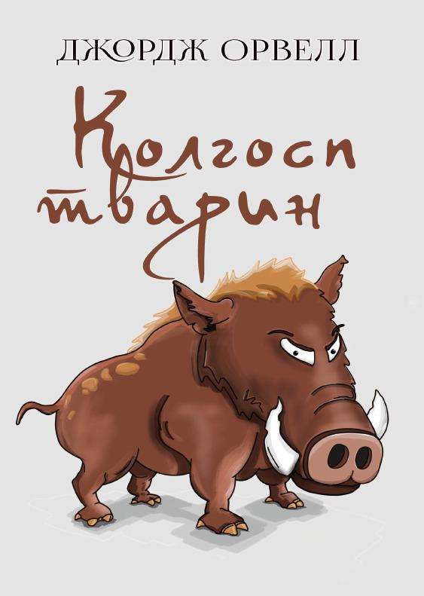
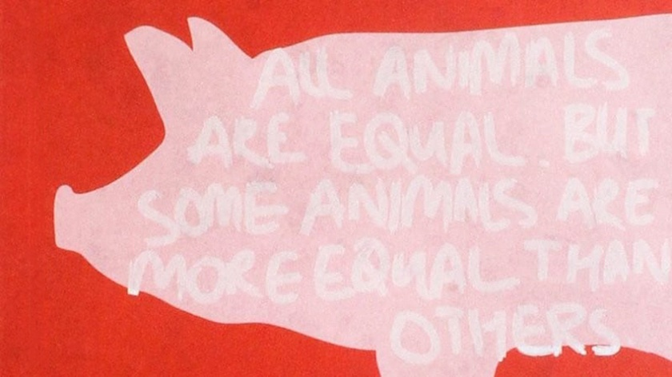
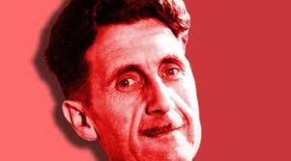
Образи головних героїв в динаміці. Поетика антиутопії (фантастика, мова, символи, алегорії).

Slide 2
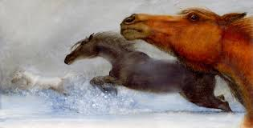
Якось у селі Джордж Орвел побачив хлопчика, що гнав дорогою коня, б’ючи його лозиною щоразу, як той намагався звернути вбік. «Мене вразила думка, — згадував він, — що, якби лише тварини усвідомили свою силу, ми не змогли б панувати над ними. І що люди експлуатують тварин майже так само, як багаті експлуатують пролетаріат».

Slide 3
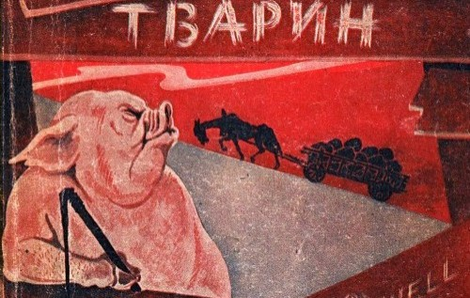
Домашні тварини, усвідомивши власну силу і те, що людина їх нещадно експлуатує, проганяють хазяїна з ферми і починають нове життя — вільне і справедливе…

Slide 4
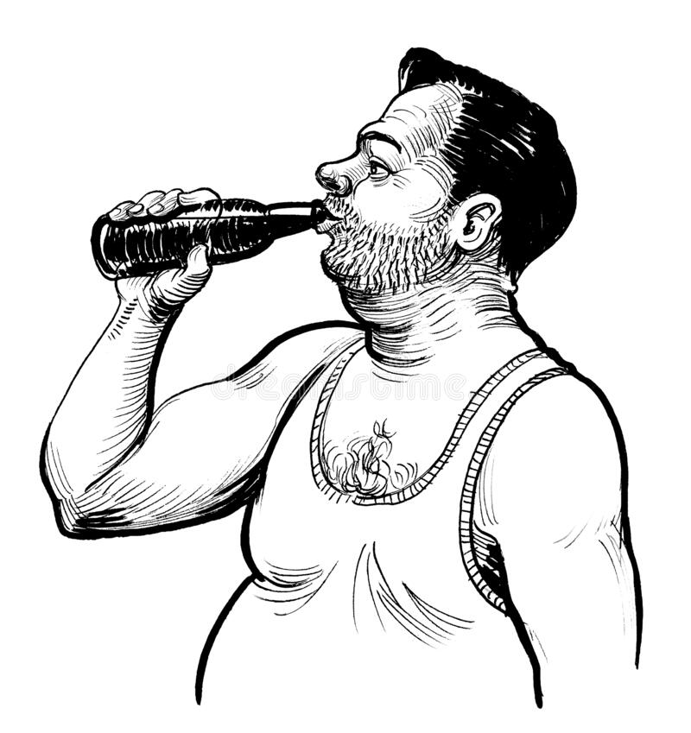
Герої твору.
Містер Джонс (в інших перекладах Джоунз) – господар ферми, що символізує «старий порядок». Наприкінці оповідання містер Джонс вмирає від алкогольної залежності.

Slide 5
Майор (в інших перекладах Старий Ватажок, розумник, Ботан, Мозок, Інтелект) – старий кнур, ідейний натхненник революції. Помер незадовго до повстання. Його череп тварини після повстання викопують з могили і ставлять на кілок, а також щоранку співають гімн «Звірі Англії», якого їх навчив Майор. Прототипами образу були засновник марксизму Карл Маркс і російський і радянський державний і політичний діяч
В. І. Ленін.

Slide 6
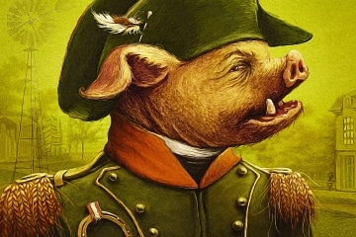
Нікого не нагадую?
Наполеон – агресивний кабан, який отримав владу на Фермі після повстання. Він використовує репресії і репресивний апарат в особі десяти вирощених ним собак для посилення особистої влади і придушення інакомислення, а також для вигнання головного суперника Наполеона, Сніжка. Після захоплення одноосібної влади починає розвиватися культ особистості Наполеона.

Slide 7
Верескун (в інших перекладах Крикун, Стукач, Фіскал, Діловий) – відповідальна за офіційні виступи свиня. Умілий агітатор. Постійно вихваляючи Наполеона і його «наймудріші» дії, Верескун в своїх промовах часто суперечить сам собі. Одного разу вночі був застигнутий тваринами під час виправлення семи заповідей, записаних на стіні.

Slide 8
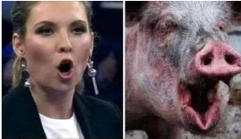
Знайдіть 5 відмінностей.
Насправді їх нема.
Чому в тоталітарному суспільстві велика роль пропаганди?

Slide 9
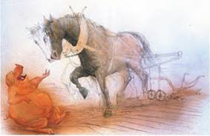
Боксер (в інших перекладах Боєць, Воїн, Работяга) – працьовитий кінь; найпрацьовитіший житель Скотного двору, важко працює і при містері Джонсу, і після повстання, і при Наполеоні. Наївність Боксера заважає йому усвідомити свою експлуатацію іншими істотами. Багато в чому завдяки Боксерові тваринам вдається довести будівництво млина до завершального етапу, проте будівництво остаточно підриває його сили.

Slide 10
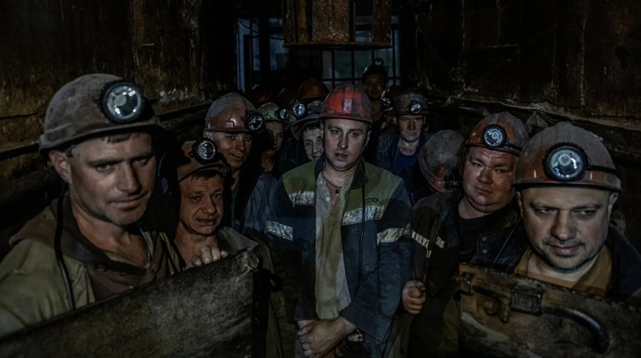
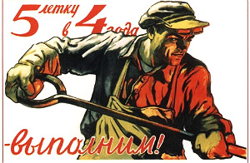
Чому так сталося, що наївні, але працьовиті тварини опинилися у іншому ярмі? Ярмі Наполеона (своїх над своїми)?

Slide 11
Кловер (в інших перекладах Клевер, Ромашка, Кашка, Травка, Хрумка) – інший кінь, найкраща подруга Боксера. Вона повільніше інших тварин забувала дотримуватися початкових цілей повстання. На відміну від трудяги Боксера, який зумів вивчити тільки перші чотири букви алфавіту, вона вивчила весь алфавіт. Але читати вона не вміє.

Slide 12
Бенджамін (в інших перекладах Бенджамен, Веніамін) – старий осел, скептично відноситься до всього того, що відбувається, в тому числі до революції, але не схильний прямо висловлювати свою думку. На відміну від інших тварин він добре вмів читати, і повинен був помічати переписування семи заповідей на стіні. Але при проханні інших тварин їх прочитати, намагався звільнитися від цього завдання. Ймовірно, єдиний з героїв книги, хто тверезо оцінює ситуацію. Тільки він один зрозумів, що Боксера відправили на бійню. Уособлює інтелігенцію.

Slide 13
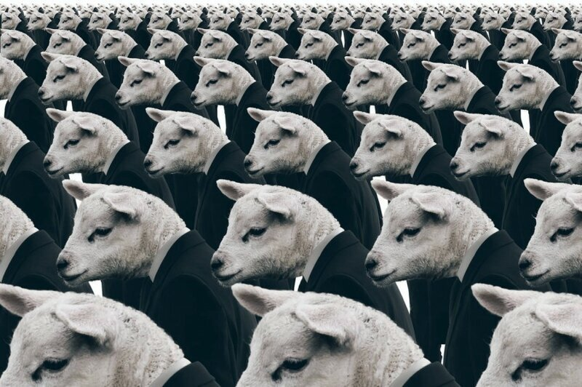
Вівці – частина населення зі слабкими розумовими здібностями, не здатна критично розглядати події на фермі. Легко маніпулюється Наполеоном і Верескун, тому виконує будь-який наказ і підтримує будь-які проголошені ідеї. Постійно повторювали девіз «Чотири ноги – добре, дві – погано». Коли свині стали ходити на двох ногах, Верескун перевчив овець говорити «Чотири ноги – добре, дві – краще».

Slide 14
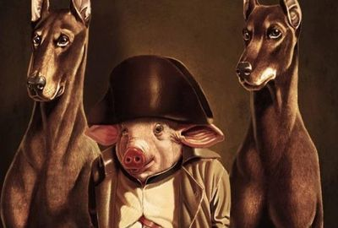
Собаки – сторожа революції. Поки Сніжок малював плани побудови млина, Наполеон виховував цуценят – вартових революції, які слухали тільки його. Завдяки їм Наполеон захопив і утримував владу на фермі, проводячи час від часу «чистки».

Slide 15
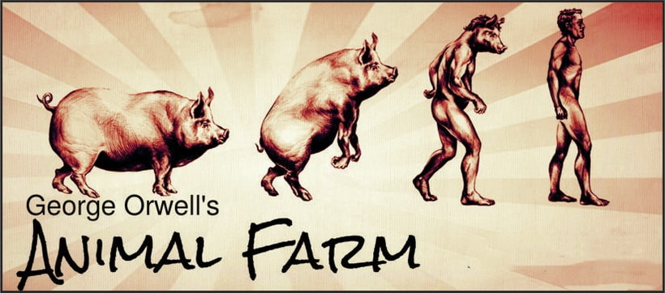
У картині із сільського життя максималіст та ідеаліст Джордж Орвел побачив гостру сатиру на «казармений комунізм», сталінщину. У своєму творі він, не ховаючись за метафорами, оповідає про новітню брехню, що прагне заволодіти світом і Людиною, про брехню, замасковану під величну правду.

